Slide 1
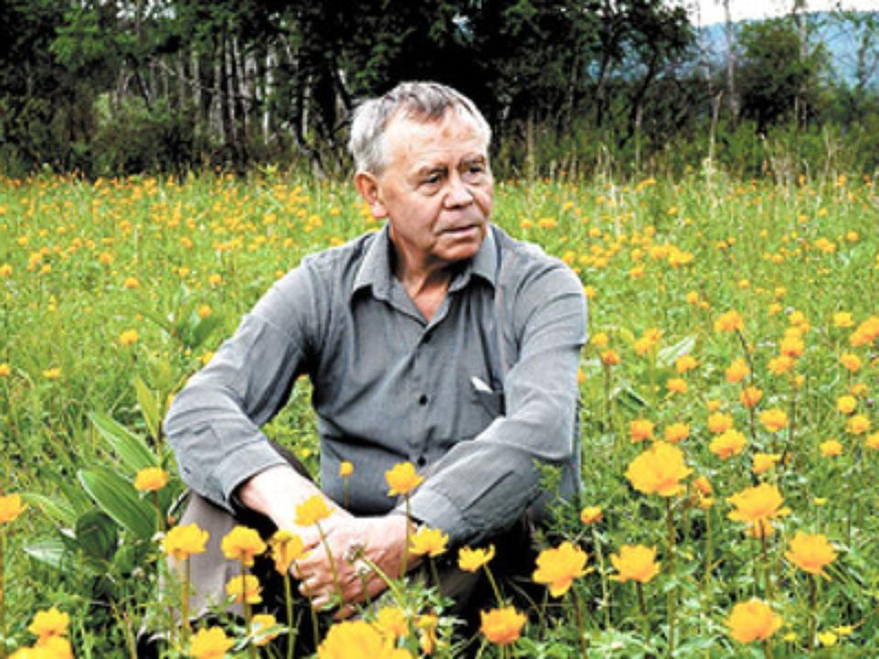
Памяти Валентина Распутина... Виртуальная книжная выставка к 80-летию писателя Бычковская сельская библиотека
«Жизнь — не одежка, её по десять
раз не примеряют. Живи и Помни»
В. Распутин

Slide 2
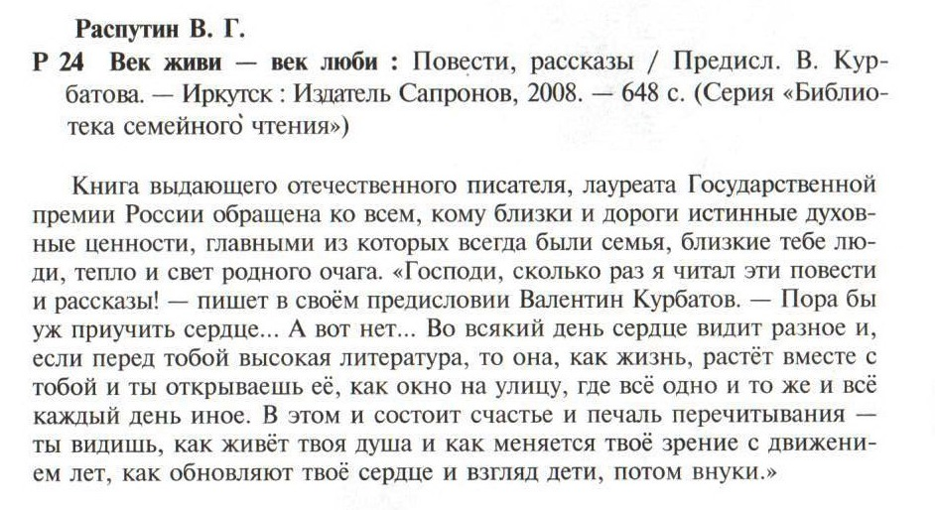
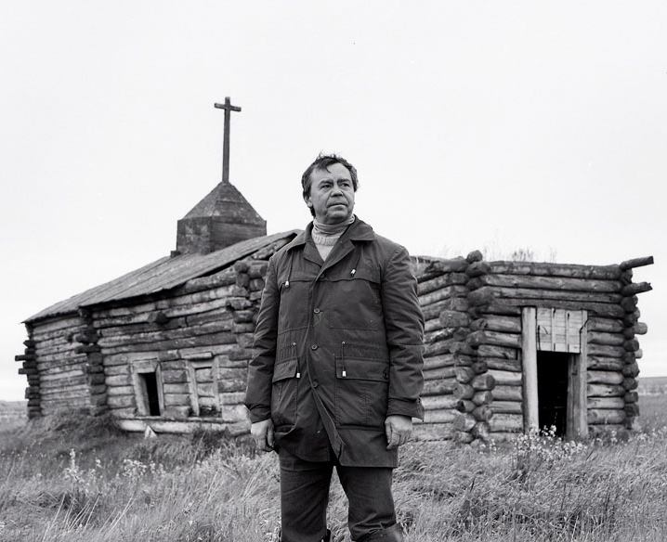
В нашей библиотеке можно взять книги В.Распутина

Slide 3
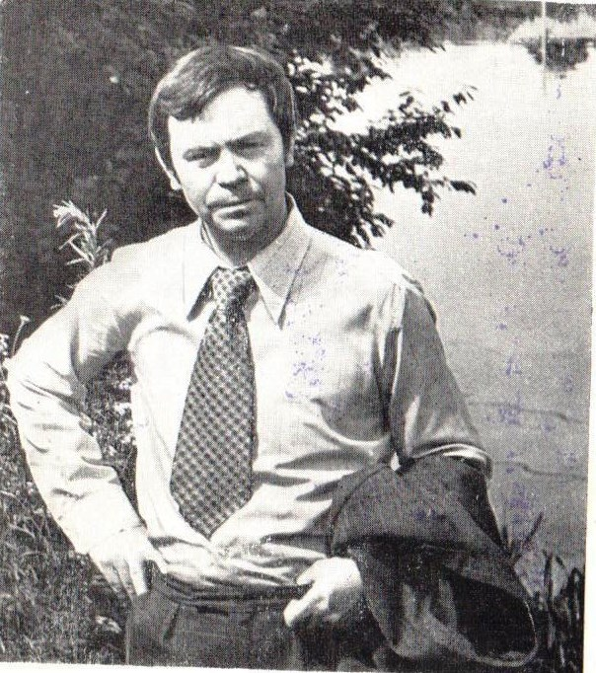

Slide 4
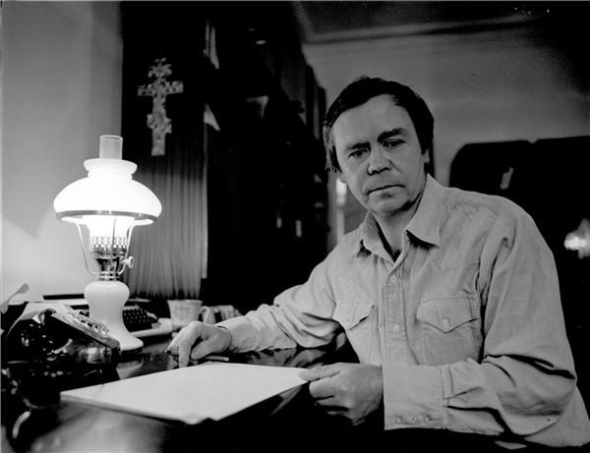
Повесть Распутина «Последний срок» (1970г.) принесла широкую известность автору. Рассказ о последних днях умирающей старухи Анны, к которой съехались её взрослые дети, перерастает в философско-поэтическое размышление о смерти простой женщины, исполнившей свой материнский и трудовой путь с жертвенной добротой и ощущением красоты. Критика эту повесть Распутина называла «поэмой о смерти крестьянки».

Slide 5
В «Прощании с Матёрой» описывается затопление острова, на котором расположена старая сибирская деревня, последние дни перед потопом стариков и старух, оставшихся на Матёре. Матёра… Это и остров, и деревня с таким же названием. Мать-земля, мать-родина, материк… В этих условиях обостряется вопрос о смысле жизни, о соответствии нравственности и прогресса, о смерти и бессмертии.

Slide 6
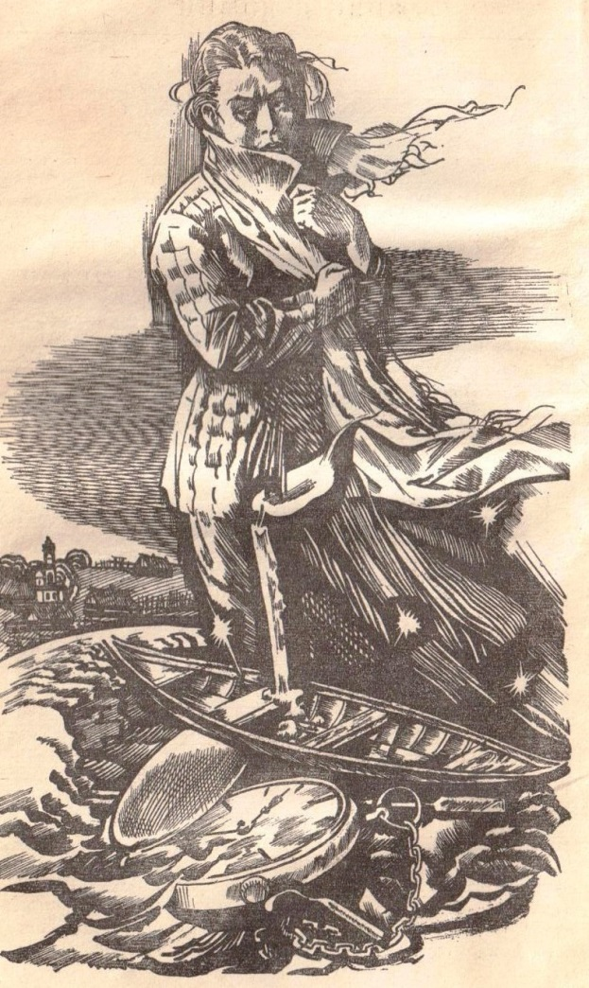
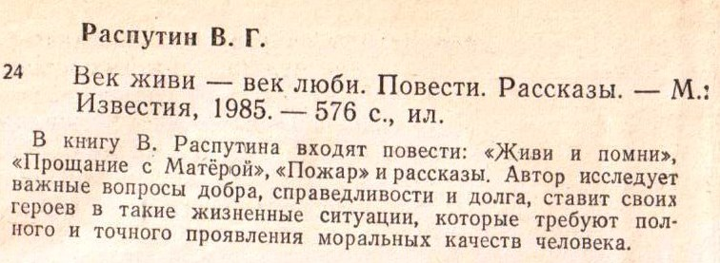

Slide 7
«Когда все хорошо, легко быть вместе: это как сон, знай дыши, да и только. Надо быть вместе, когда плохо — вот для чего люди сходятся» «Живи и помни» В. Распутин
Характер Настёны Гуськовой максимально приближен к идеальному. Она «с самого начала мечтала отдавать больше, чем принимать, - на то она и женщина, чтобы смягчать и сглаживать совместную жизнь, на то и дана ей эта удивительная сила, которая тем удивительней, нежней и богаче, чем чаще ею пользуются», - писал Распутин.

Slide 8
Философско-публицистическая повесть Распутина «Пожар» (1985) сюжетно продолжает «Прощание с Матёрой». Но герои живут в поселке после переселения из затопленной, подобно Матёре, деревни. Вспыхнувший в посёлке пожар - своеобразное наказание людям за грех беспамятства, безверия, пьянства.
«Перед глазами всё смешалось, - писал Распутин, - пожар изнутри и пожар настоящий, те и другие огни наплывали и кипели вместе».

Slide 9
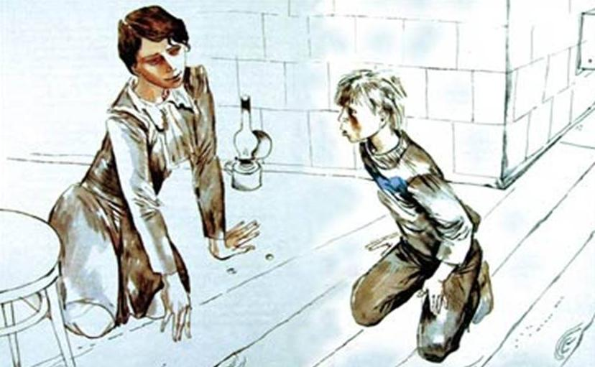
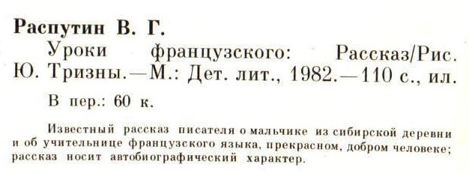
«Я писал этот рассказ в надежде, что данные мне в свое время уроки лягут на душу как маленького, так и взрослого человека» В. Распутин.

Slide 10
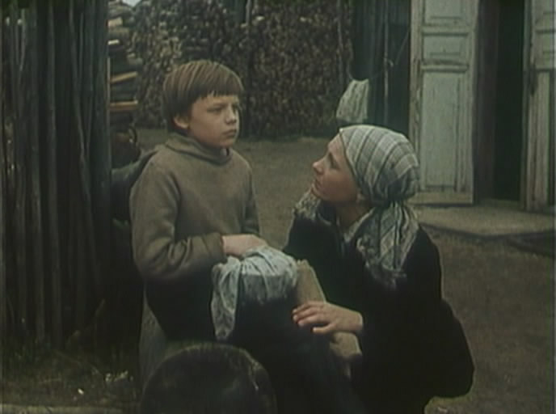
«Уроки французского» – уроки жизни, мужества, доброты. Писатель рассказывает о мужестве мальчика, сохранившего чистоту души, незыблемость своих нравственных законов, несущего трепетно и отважно, как солдат, свои обязанности и свои синяки. Приобщаясь к нелегкой судьбе мальчика, мы переживаем вместе с ним, размышляем о добре и зле, испытываем «чувства добрые».

Slide 11
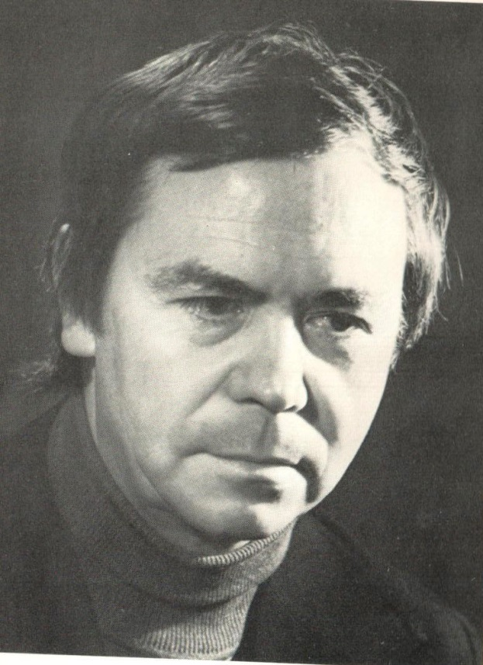
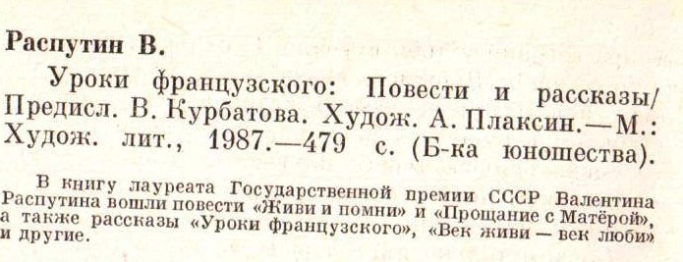

Slide 12
«Самым громким словом, даже громче войны и стихии, стало слово экология. Удивительно, но на всех языках мира оно звучит одинаково. И выражает одно и то же – понимание вселенской беды, никогда прежде не существовавшей в подобных масштабах и тяжести…» В. Распутин

Slide 13
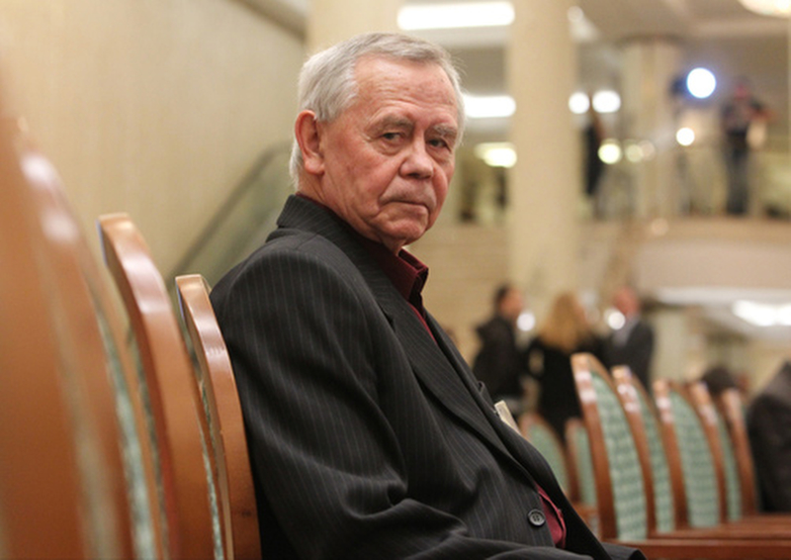
Приглашаем в нашу библиотеку, предлагаем книги сибирского писателя Валентина Распутина
Не стало писателя 14 марта 2015 г. По московскому времени он не дожил до 78-го дня рождения 4 часа. Похоронили писателя на территории иркутского Знаменского монастыря. Проститься с ним пришли более 15 тысяч земляков.

Slide 14
Спасибо за внимание!

